Slide 1
HK AI开放平台功能调研
高洁
2024.01.19

Slide 2



1 平台基本信息
2 流程介绍
3 数据服务
4 模型服务
5 总结
目录
版权©2020归睿创微纳所有，内部资料，严禁复制及扩散

Slide 3
平台信息
一站式训练平台底层支持各种异构计算资源，开发者可以根据需要灵活选择使用，而不需要关心底层的技术。面向零基础算法的用户，通过友好易用的操作界面轻松完成数据准备、数据智能标注、AI模型自动化训练和AI模型发布；面向企业用户，提供对应场景的解决方案，使用预置的通用能力构建AI应用；面向AI从业者，支持多种主流开源的AI开发框架，匹配用户的使用习惯，提供训练的高级功能（高精度、高分辨率等）方便开发者深入研究，实现快速构建模型及部署应用。
2018.10.13 海康威视一站式训练平台公测上线
一站式训练平台是面向行业个性化场景的一站式模型定制平台，提供数据集管理、数据标注、模型自动化训练、模型校验与模型发布等核心服务能力。首次上线支持物体检测与图像分类两类算法类型。
2019.6.25 支持模型导出
支持在模型管理模块，将训练完成的模型导出至本地。通过将模型导出至本地，以导入AI模型管理组件实现模型的边缘部署。
2020.6.30 新增支持数据质量诊断
系统支持主动分析数据集中图像和目标的特征维度，例如图像分辨率，目标框的面积长宽占比、密集度等，输出分布图和诊断建议，为用户优化数据质量与模型效果提供参照
2023.1.17 开放能力上线
平台以开放的方式提供能源，医疗，建筑等不同领域的经典应用模型，用户可在线体验模型效果，免费开放下载使用

Slide 4
算法总览
主要集中在可见光图像的检测和分类的应用上，不完全适用于红外产品。
针对红外产品，需要进行应用场景优化。

Slide 5
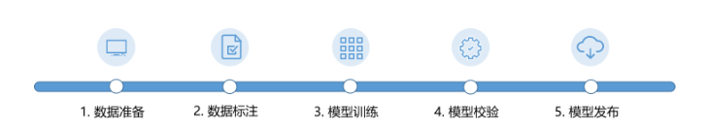
流程介绍
数据准备： 通过摄像机采集符合模型训练要求的用于模型训练的原始图片或视频数据。
数据标注： 对于图片分类任务，为图片素材创建分类；对于物体检测任务，通过标注工具对图片中的目标物体进行框选和标记；
模型训练： 创建训练任务，将标注完成的图片导入训练任务，进行自动化模型训练；
模型校验： 导入用于校验的图片素材对训练生成的模型进行初步校验，校验完成后可进行模型发布；
模型发布： 可将校验完成的模型发布为云端API，生成云端推理服务；或下载模型并导入AI模型管理组件，实现边缘推理。
分为包含数据服务，模型服务两大功能模块：
数据服务：数据总览、数据预处理、数据标注、数据诊断、数据扩充、云端回传等功能
模型服务：模型管理、模型训练，模型测试、模型下发等功能。

Slide 6
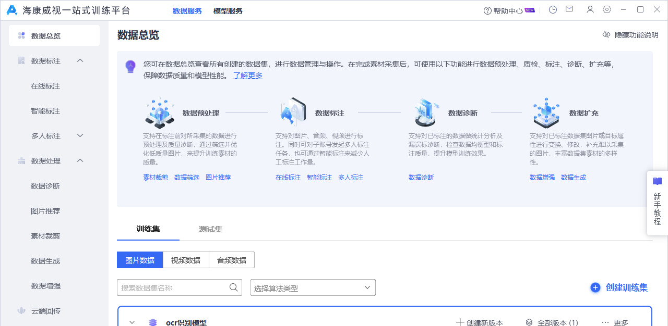
数据服务

Slide 7
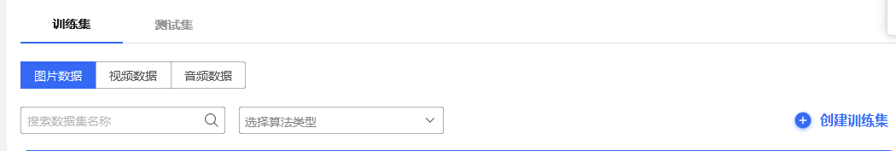
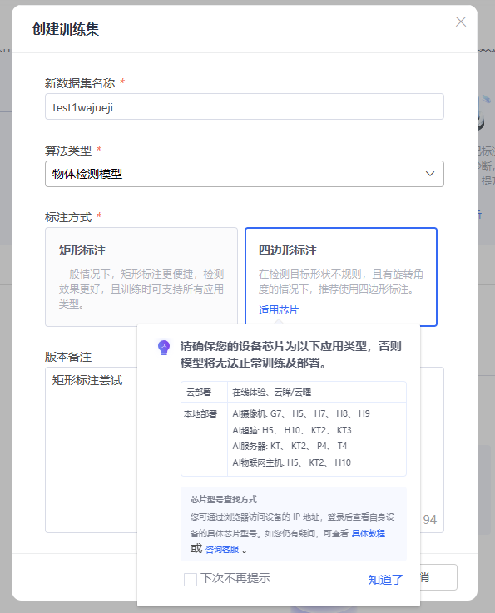
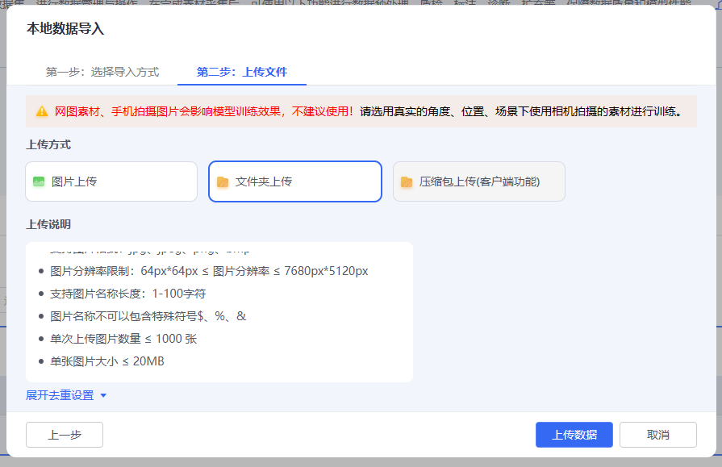
创建数据集
1
2
3

Slide 8
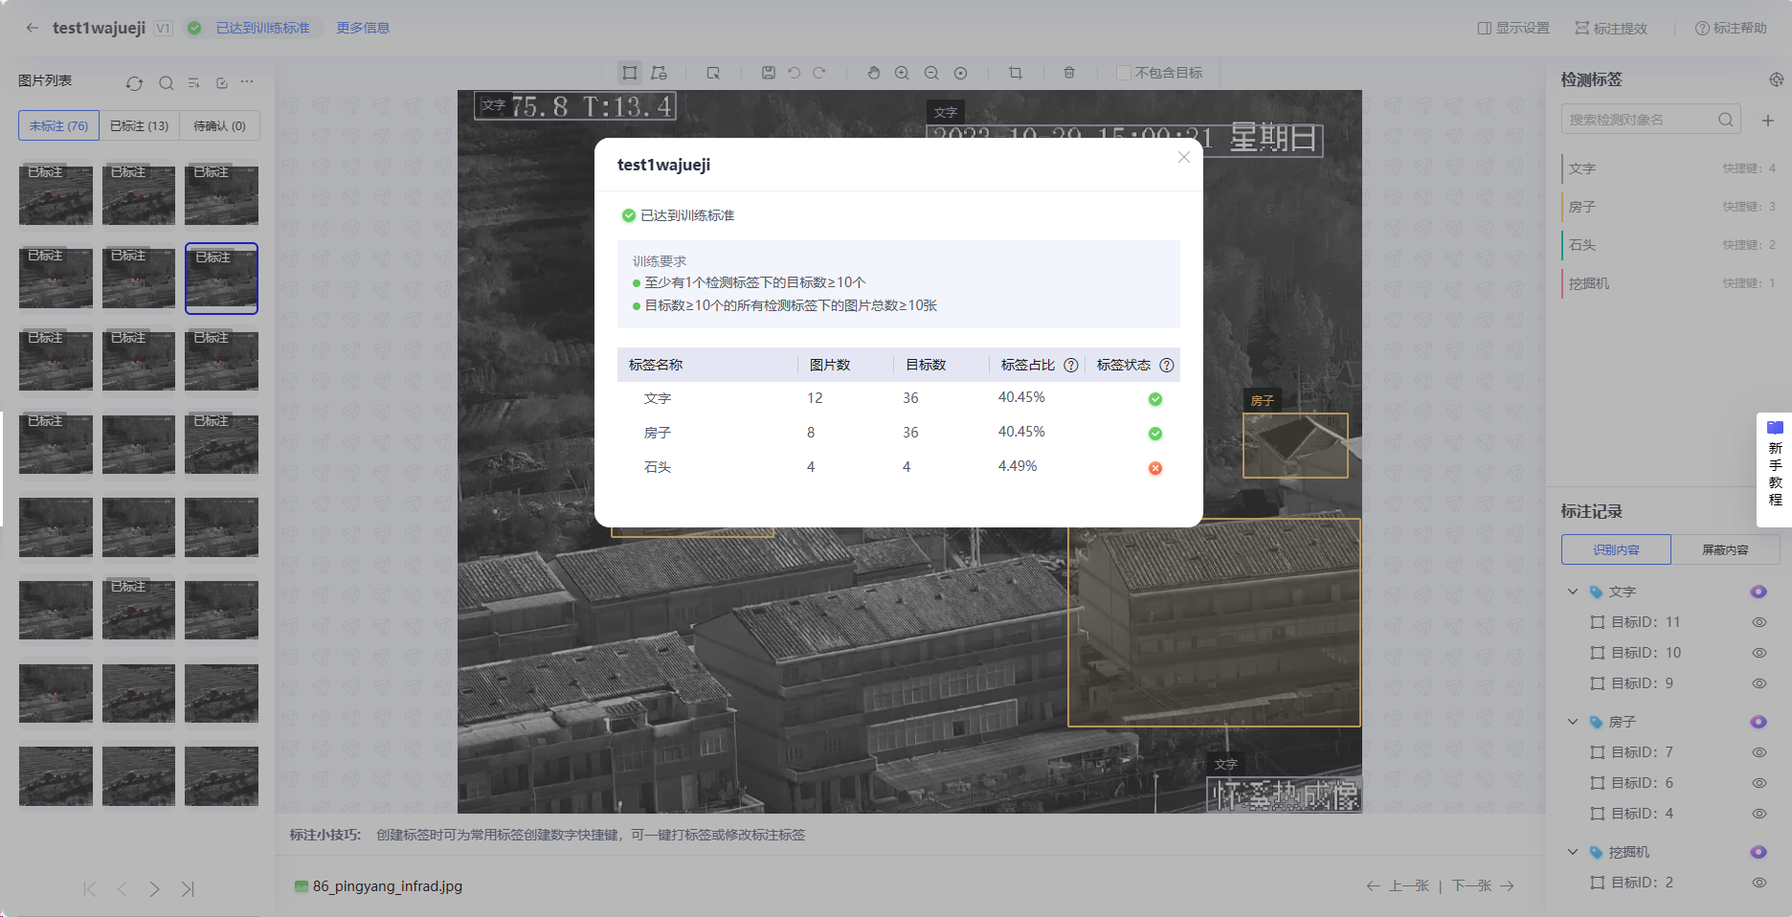
数据标注
在线标注，即用户手动标注，标注后无需确认
训练要求提示
快捷建
继承上一个标签

Slide 9
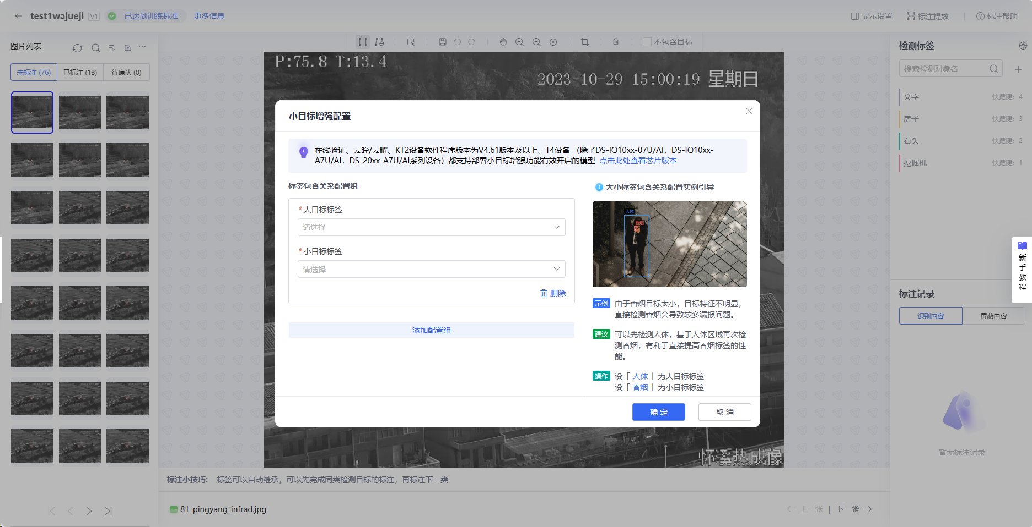
数据标注✷
小目标增强

Slide 10
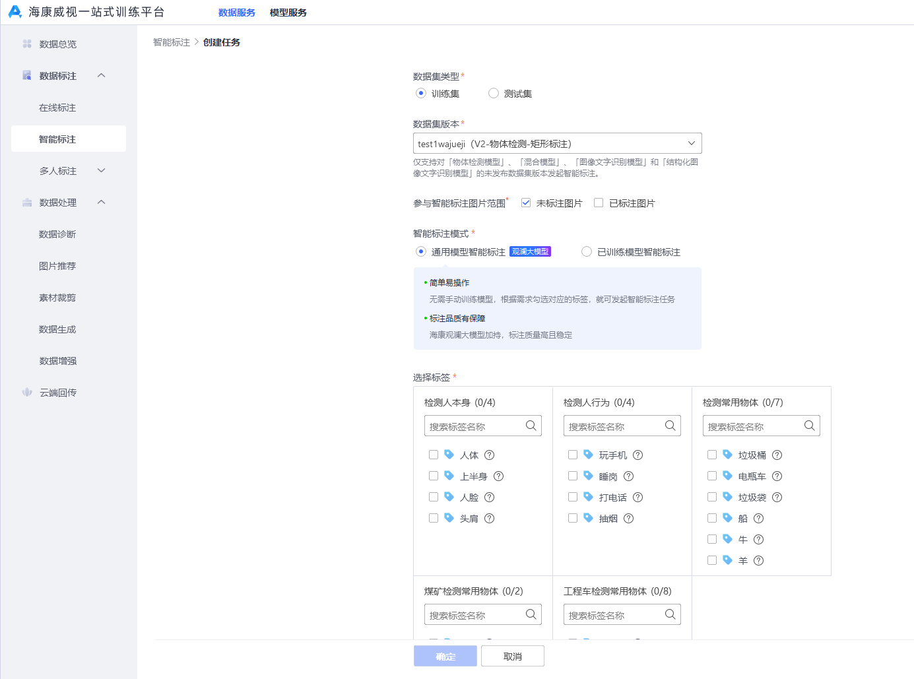
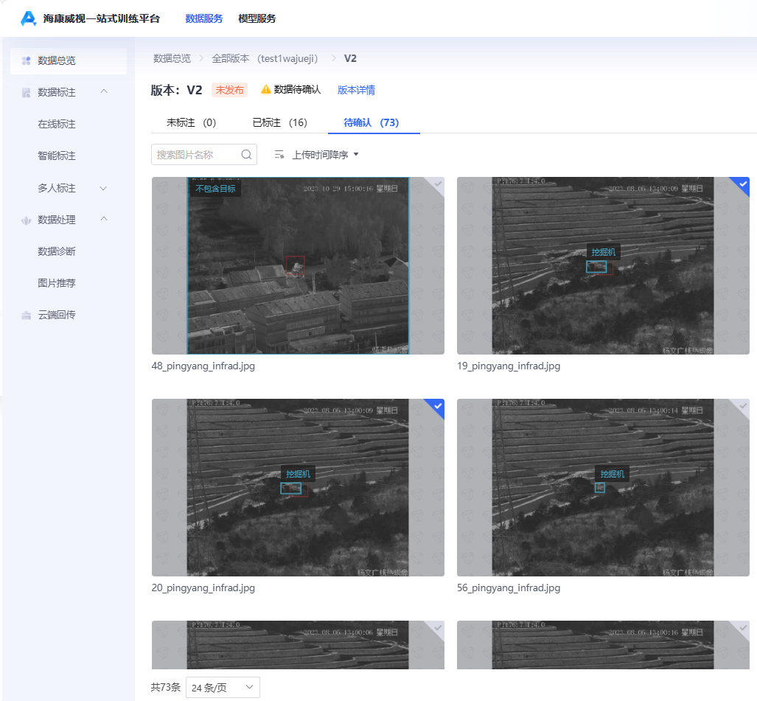
数据标注✷
智能标注，用平台大模型或用户训练好的模型进行自动标注，标注后手动确认

Slide 11
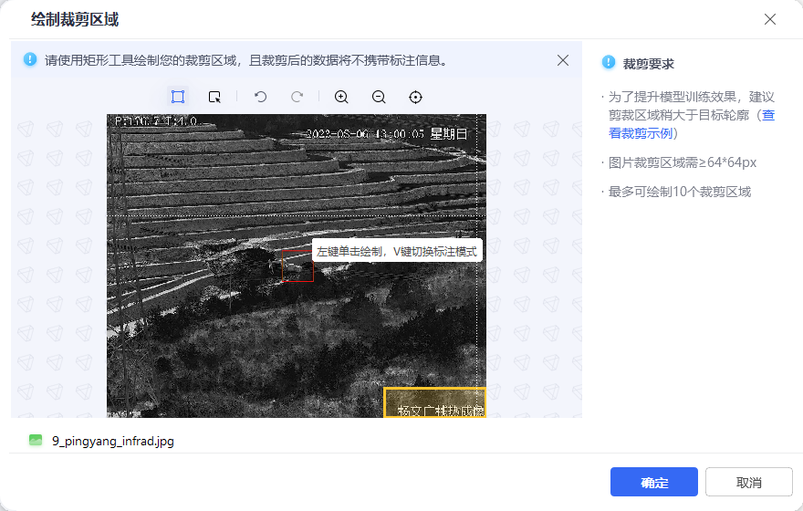
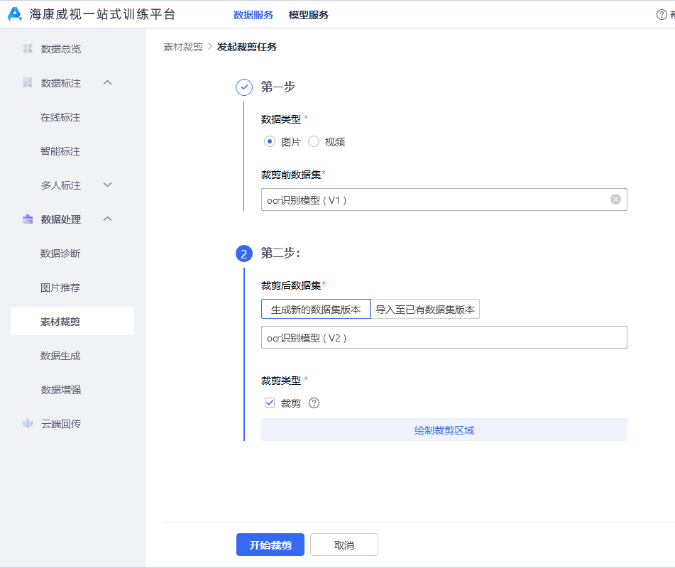
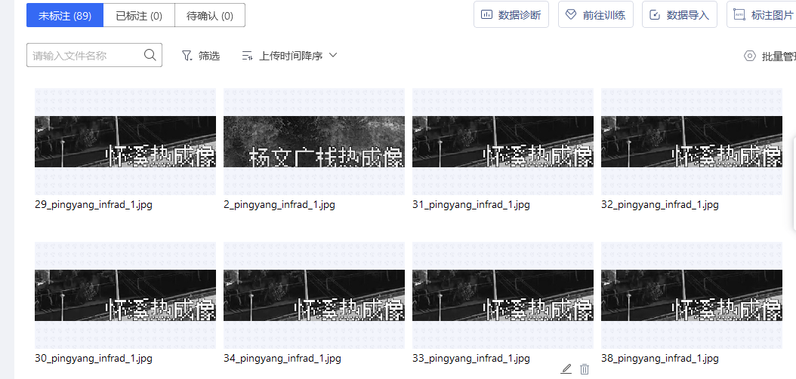
数据处理
数据剪裁
2
3
1

Slide 12
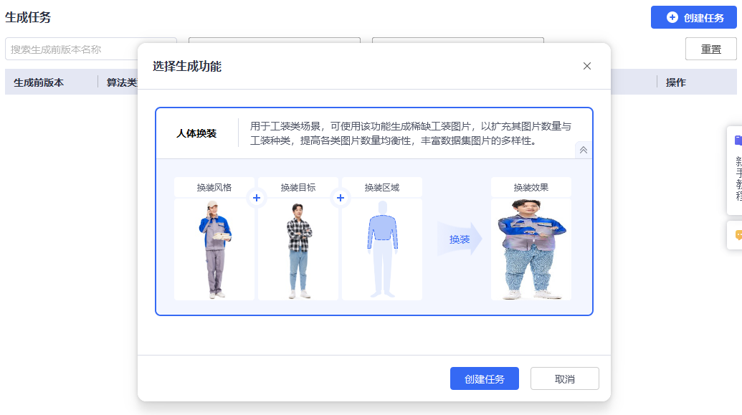
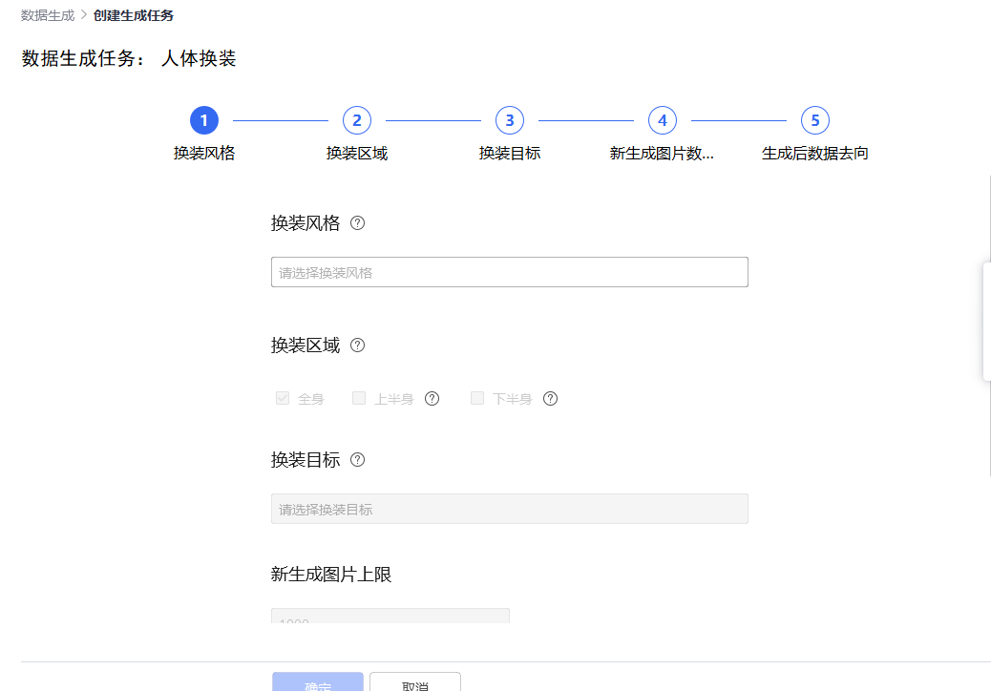
数据处理
数据生成，某一类别工装图片难以采集或时，可以使用人体换装功能进行稀缺工装图片的生成，

Slide 13
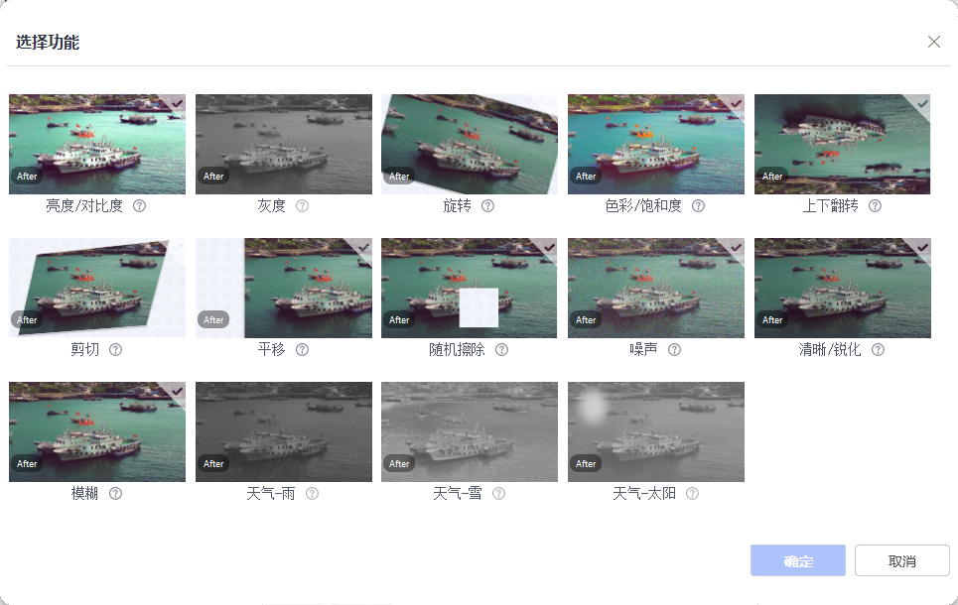
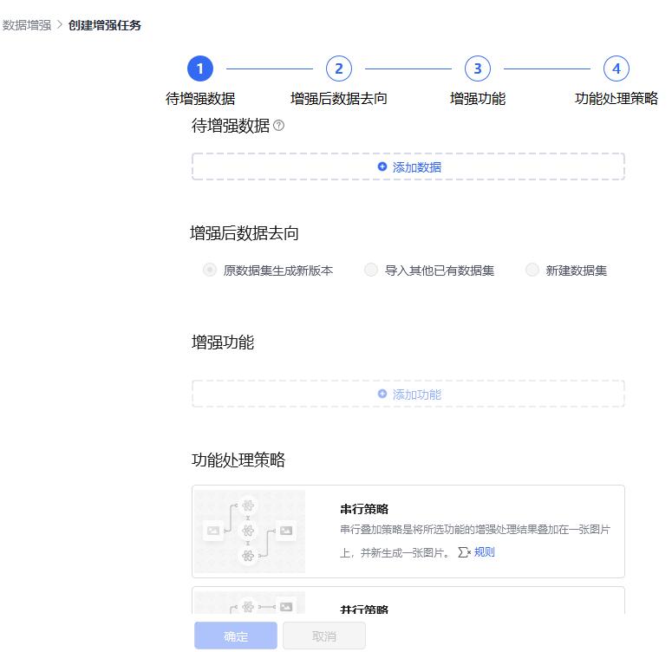
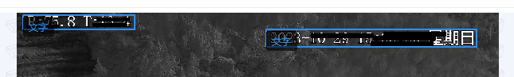
数据增强✷
例：对数据集中的“文字”标签进行局部增强，功能选择随即擦除

Slide 14
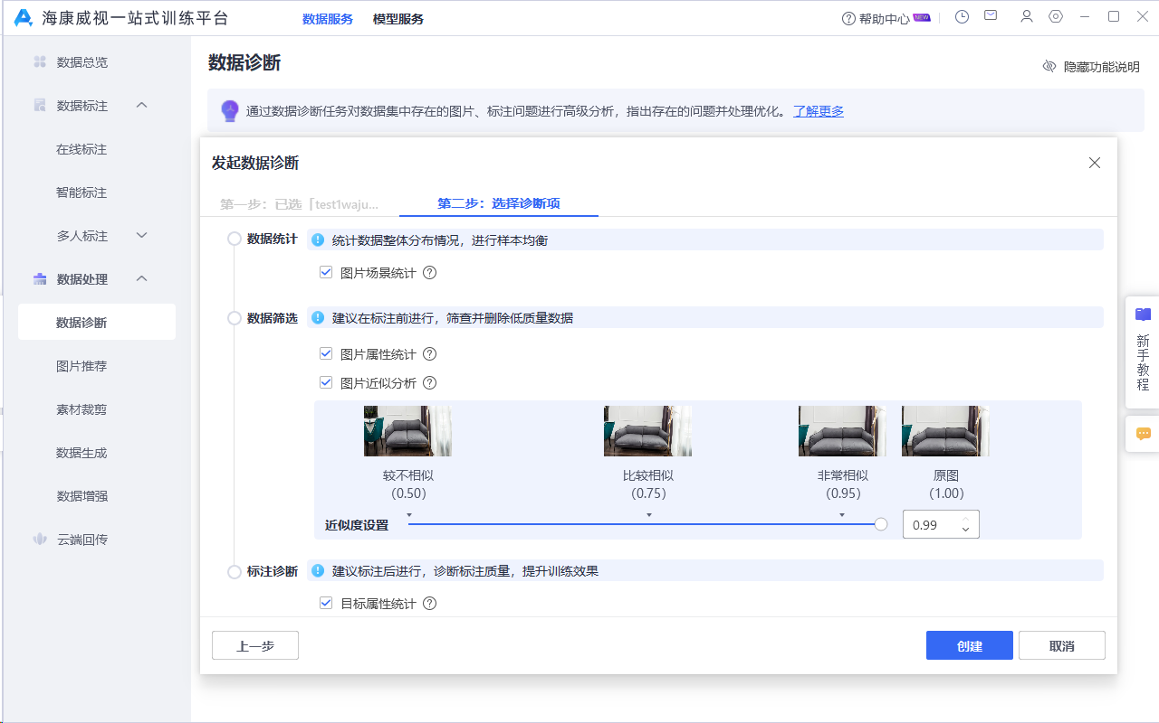
数据诊断
对采集和标注的数据进行质量诊断，从多个维度对数据质量进行统计分析和质量评估

Slide 15
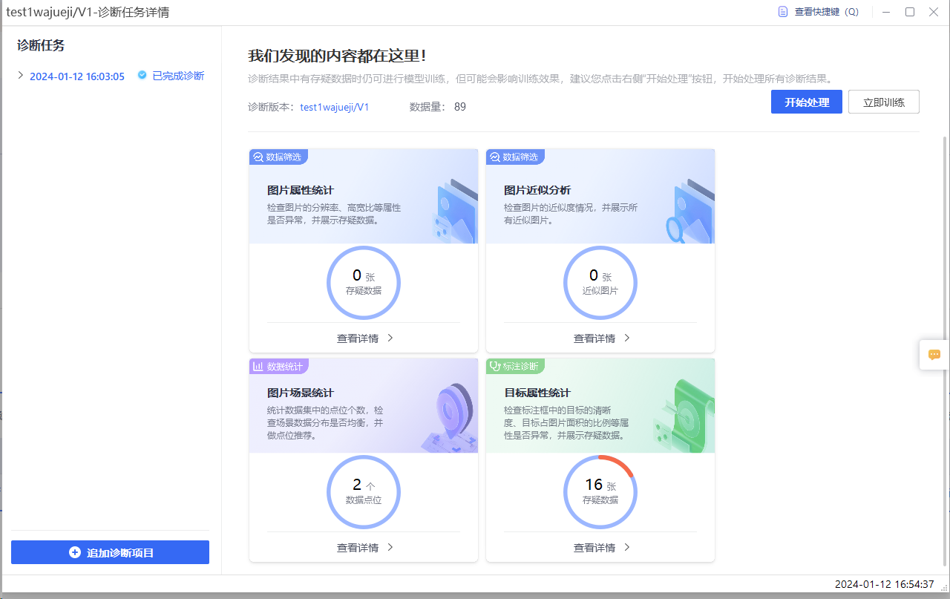
数据诊断

Slide 16
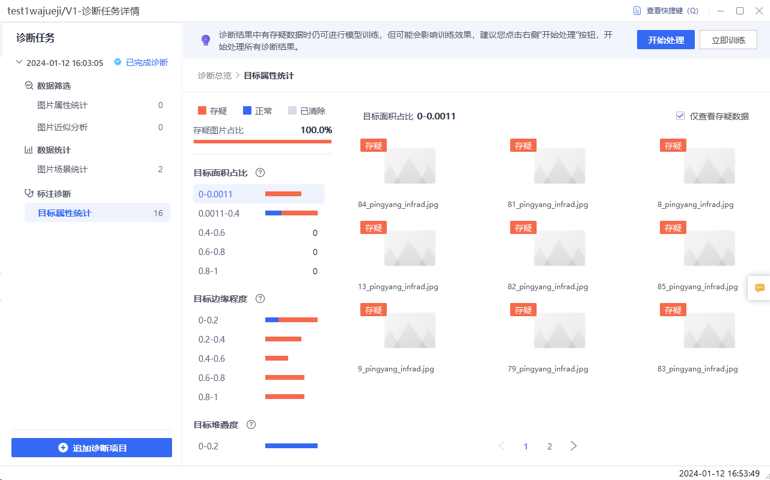
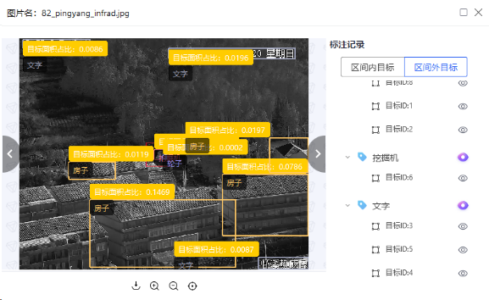
数据诊断

Slide 17
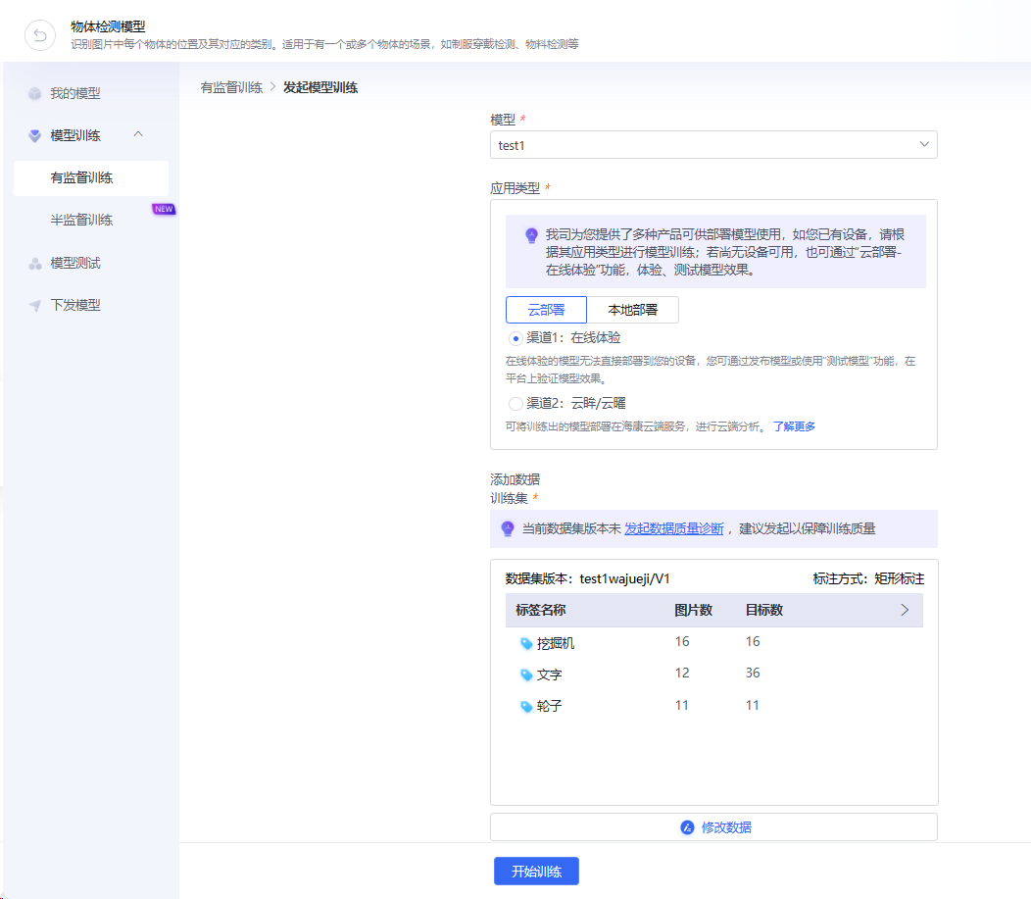
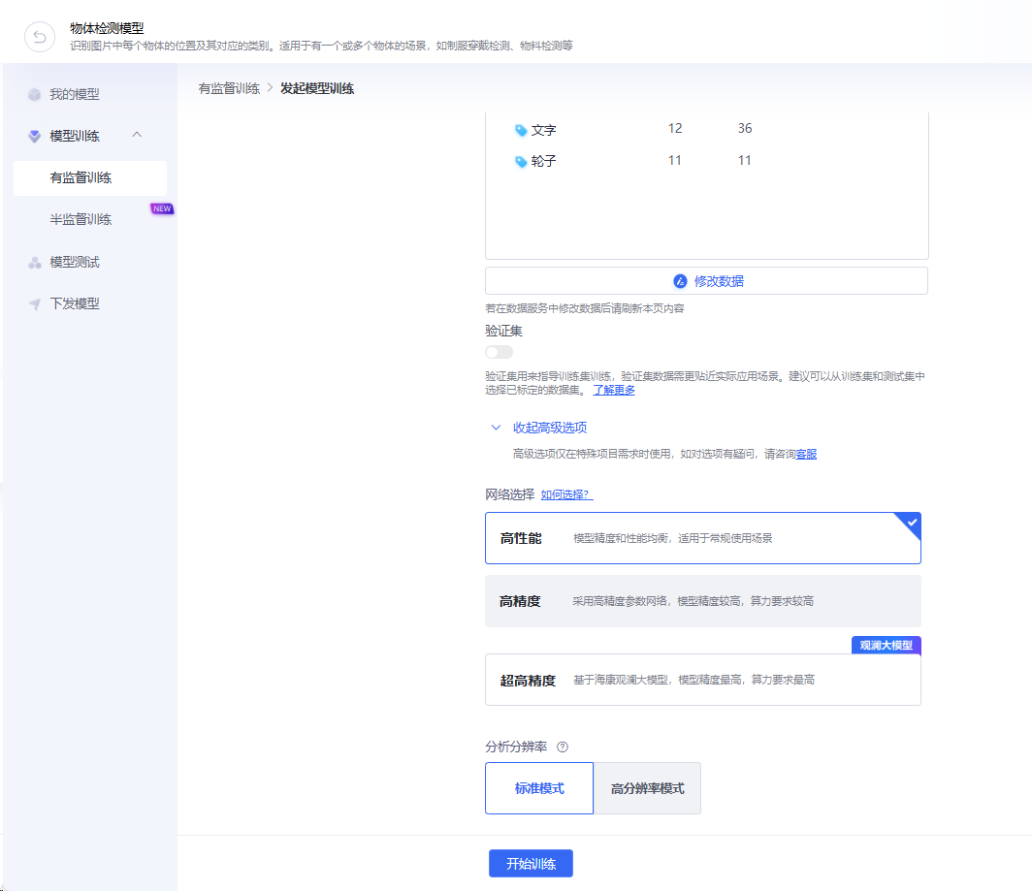
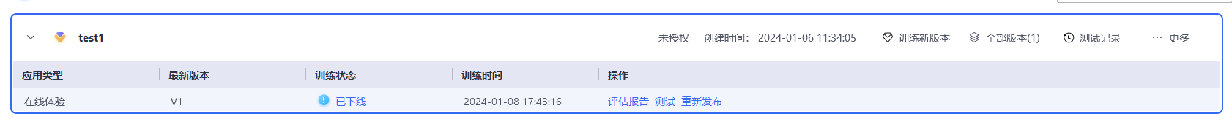
模型训练

Slide 18
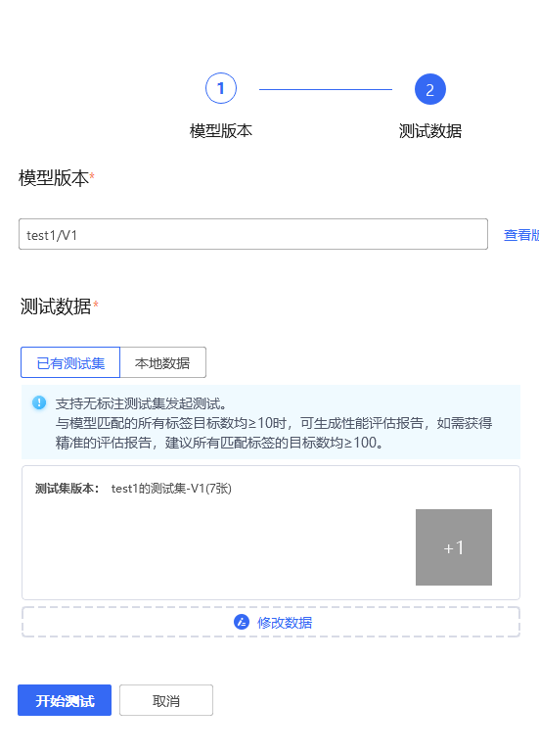
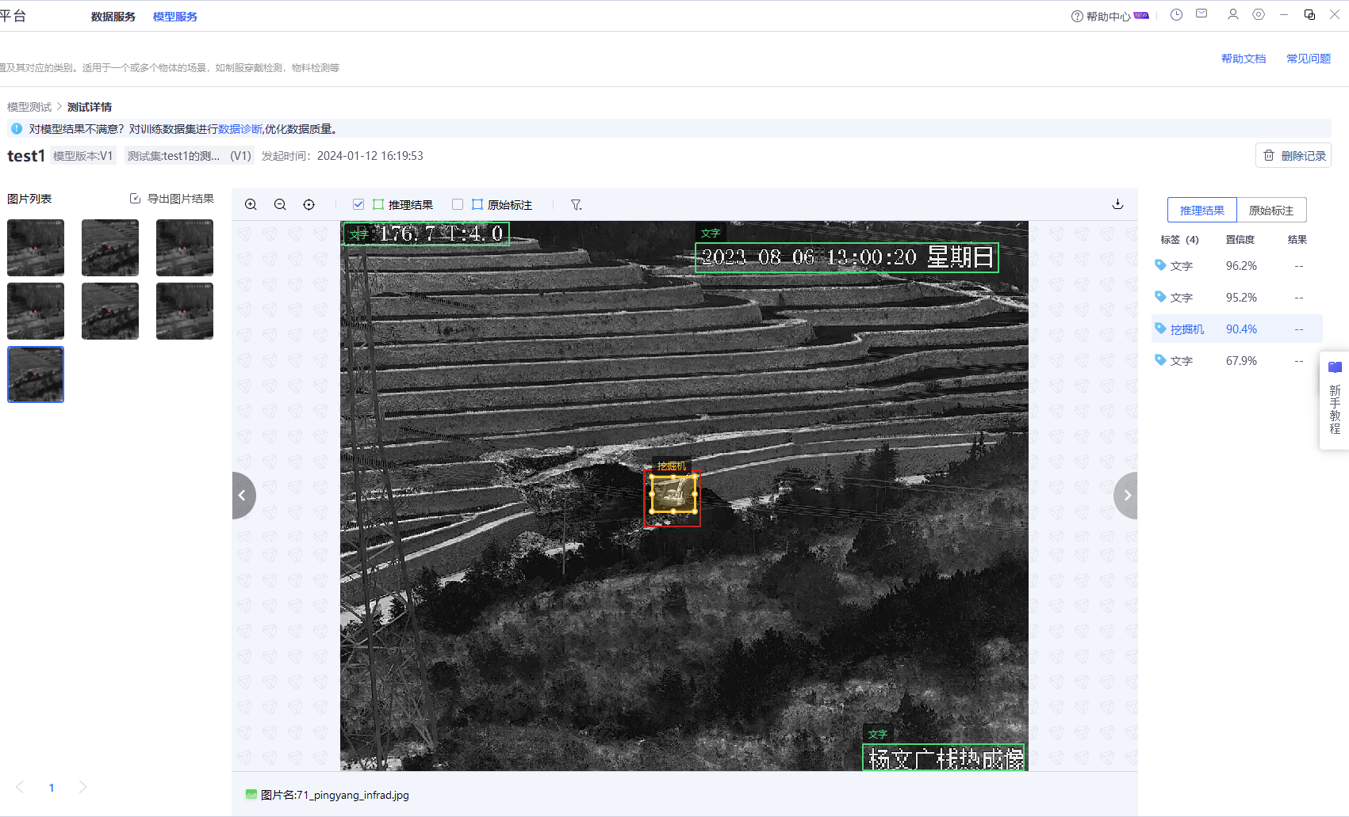
模型测试

Slide 19
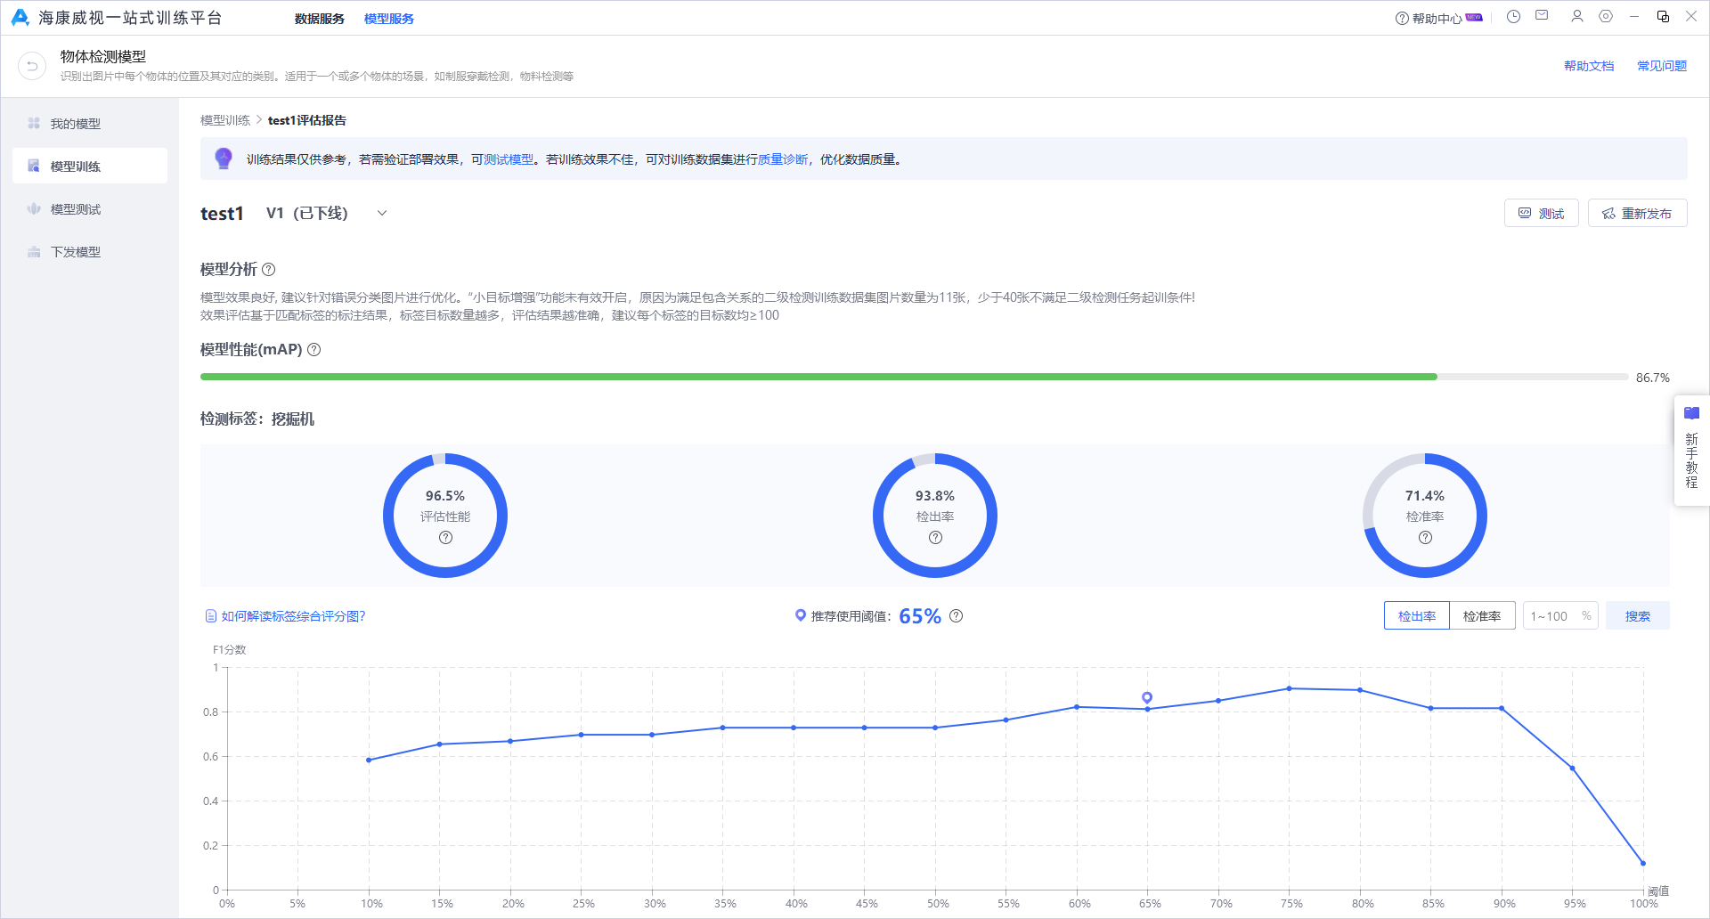
模型评估报告✷

Slide 20
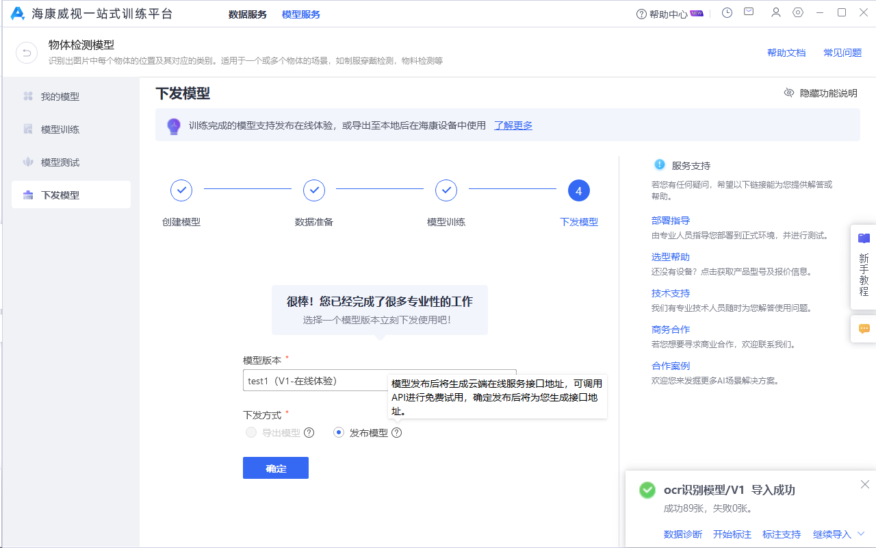
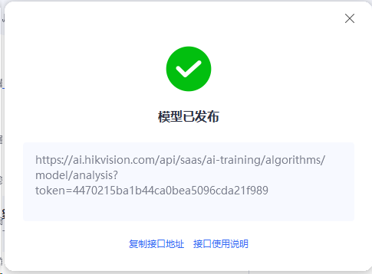
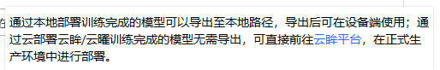
模型下发✷
https://ai.hikvision.com/resource-center/document-detail/c82345aff1084920ac4fc3ee401ce15f

Slide 21
总结
针对更适合红外光的应用场景训练面向用户智能标注所用的大模型（例：林场火源、前车是否启动、机场小鸟等）
数据标注是对用户端比较单调且工作量大的功能，多人协同标注和智能标注功能非常重要。
数据增强部分可以加入其他小目标增强算法及超分等。
模型下发部分生成接口后，可以再尝试简化用户端使用的使用流程。
开放能力模块

Slide 22
T H A N K S
版权©2020归睿创微纳所有，内部资料，严禁复制及扩散

